Slide 1
Compiladores
Unidade 2 – Análise Léxica
Zimbrão

Slide 2
Funções do analisador léxico
Ler os caracteres da entrada e produzir uma sequencia de tokens que o parser utilizará na análise sintática
remover espaços, tabulações, etc.
correlacionar as mensagens de erro com o programa fonte
Notes:
A linguagem de programação deve fazer referência entre o pensamento humano e o processamento da máquina
O desenvolvimento do programa torna-se mais simples se a LP em uso estiver próxima ao problema a ser resolvido, isto é, incluir construções que refletem na termilogia/elementos usados na descrição do problema
Os compiladores ou interpretadores aceitam como entrada uma representação textual da solução de um problema (expresso em linguagem fonte), e produzem uma representação do mesmo algoritmo em outra linguagem, dita linguagem objeto.

Slide 3
Esquema da análise léxica
programa fonte
token
analisador léxico
parser
obter próximo token
tabela de símbolos
Interação do analisador léxico com o parser
Notes:
Implementação comum do analisador léxico como uma subrotina do analisadro sintático

Slide 4
Alternativas para implementar o Analisador Léxico
Usar um gerador de analisadores léxicos a partir de uma especificação baseada em expressões regulares
Escreve-lo em uma linguagem de programação convencional
Escreve-lo em linguagem de montagem
Notes:
1: nesse caso, o gerador providencia rotinas para leitura e bufferização da entrada
2: usando as facilidades de E/S da mesma
3: manipular explicitamente a leitura da entrada
AS 3 opções estão listadas em ordem crescente de complexidade para o desenvolvedor, mas em ordem crescente de eficiência.

Slide 5
Termos da análise léxica
Tokens, Padrões e Lexemas
TOKEN | LEXEMAS EXEMPLO | DESCRIÇÃO INFORMAL DO PADRÃO
const | const | const
if | if | if
relação | <, <=, =, <>, >, >= | < ou <= ou = ou <> ou > ou >=
id | pi, contador, J2 | letra seguida de letras e/ou dígitos
num | 3.1416, 0, 6.02E23 | qualquer constante numérica
literal | “Entre com seu nome: ” | quaisquer caracteres entre aspas, exceto aspa
Notes:
Em geral, existe um conjunto de cadeias de entrada para os quais o mesmo token é produzido como saída
Este conjunto de cadeias é descrito por uma regra, que chamamos padrão associado ao token de entrada.
Dizemos que o padrão “reconhece” cada cadeia do conjunto
Um lexema é um conjunto de caracteres no programa fonte que é reconhecido pelo padrão de algum token
Tratamos os tokens como símbolos terminais na gramática para a linguagem fonte. Os lexemas reconhecidos pelo padrão do token representam cadeias de caracteres do programa fonte e podem receber tratamento conjunto (identificadores, números etc)
tokens: oalavreas chaves, operadores, identificadores, contantes, leterais, cadeias e símbolos de pontuação

Slide 6
Atributos para os tokens
O analisador léxico coleta informações acerca dos tokens em seus atributos associados
Na prática, um token possui um único atributo: um ponteiro para sua localização na tabela de símbolos, onde todos os atributos ficam armazenados
Notes:
Diferentes lexemas podem corresponder a um mesmo token, como < e > por exemplo. Neste caso, além do token relação, é preciso passar ao analisador sintático que relação foi identificada.
Os tokens influenciam decisões na análise gramatical, e os atributos influenciam a tradução dos tokens.
As informações para o token ficam então na tabela de símbolos, e coloca-se como atributo do token apenas um ponteiro para esta localização.
Outros exemplos de atributos do token armazenados na tabela de símbolos: lexema correspondente, linha do prog fonte onde o token apareceu primeiramente (no caso de um identificador), etc.

Slide 7
Bufferização da Entrada
Para agilizar o esquadrinhamento da entrada utiliza-se um buffer longo dividido em duas metades com N caracteres em cada uma
| | E | | = | | M | * | eof
| C | * | * | 2 |eof | | | eof
início de lexema
apontador adiante
Notes:
Existem casos em que o analisador léxico precisa analisar vários caracteres a frente do lexema antes de algum reconhecimento. Como uma grande quantidade de tempo pode ser consumida movendo-se caracteres, técnicas especializadas de bufferização tem sido desenvolvidas.
Normalmente N é o número de caracteres de um bolco de disco. Lemos N caracteres da entrada através de um único comando de leitura.
Dois apontadores para o buffer de entrada são mantidos: início e apontador adiante. A cadeia entre os dois apontadores é o lexema corrente. Se o apontador adiante estiver prestes a ser desolcado para além da marca do meio, a metade à direita do buffer é preenhida com N novos caracteres e assim consecutivamente.
São necessários testes ou sentinelas para manipular a movimentação dos ponteiros.

Slide 8
Especificação de tokens
Os padrões de reconhecimento dos tokens são usualmente especificados por expressões regulares (e.r.) sobre um alfabeto Σ
  Exemplo de padrão para identificadores em Pascal: letra (letra | dígito)*

Slide 9
Regras de definição de expressão regular
  ε é uma e.r. que denota {ε}
  Se a é um símbolo de Σ, então a é uma e.r. que denota {a}
  Se r e s são e.r. para as linguagens L(r) e L(s):
    (r) | (s) é uma e.r. denotando L(r) ∪ L(s)
    (r)(s) é uma e.r. denotando L(r) L(s)
    (r)* é uma e.r. denotando (L(r))*
    (r) é uma e.r. denotando L(r)

Slide 10
Expressões regulares & Definições Regulares
Se Σ é um alfabeto, uma definição regular é uma sequencia de definições da forma:
  d₁ → r₁, d₂ → r₂, ... , d_{n} → r_{n}
onde cada d_{i} é um nome distinto e cada r_{i} uma expressão sobre os símbolos de Σ ∪ {d₁, d₂, ... , d_{i-1}}
Notes:
Por conveniência de notação, podemos dar nomes a expressões regulares e definir outras expressões regulares utilizando os nomes pré-definidos como se fossem símbolos.

Slide 11
Exemplo: definição regular e expressão regular
Definição regular para os Identificadores em Pascal
  letra → A | B | ... | Z | a | b | ... | z
  dígito → 0 | 1 | ... | 9
  id → letra | (letra | dígito)*

Slide 12
Simplificações notacionais
Uma ou mais ocorrências : r⁺
Zero ou uma ocorrência : ?
Classes de caracteres: [ ]
Exemplo: identificadores em Pascal
[A-Za-z] [A-Za-z0-9]*

Slide 13
Simplificações notacionais
Exemplo: números sem sinal em Pascal, tais como 5280, 39.37, 6.336E4 ou 1.894E-4
dígito
dígitos
  fração_opcional
expoente_opcional
num
→ [0-9]
→ dígito⁺
→ (.dígitos)?
→ ( E (+ | −)? dígitos)?
→ dígitos fração_opcional expoente_opcional

Slide 14
Reconhecimento de tokens
O processo de reconhecimento envolve:
  esquadrinhamento da entrada
  casamento das informações lidas com os padrões definidos anteriormente.
Ao identificar a correspondência entre um lexema e um padrão é necessário:
  identificar o valor do token correspondente e seus atributos
  passar o token ao parser
  fazer a devida instalação na tabela de símbolos

Slide 15
Diagramas de transição
Podem ser diretamente construidos a partir de uma especificação em expressões regulares ou definições regulares
Permitem acompanahar os caracteres esquadrinhados pela indicação do estado corrente
Notes:
Os diagramas de transição são construídos como passo intermediário na geração de um analisador léxico
usamos o diagrama de transições para controlar as informações a respeito dos caracteres que são examinados na medida em que o apontador adiante esquadrinhe a entrada

Slide 16
Exemplo
Fragmento de Gramática
cmd → if expr then cmd
| if expr then cmd else cmd
| ε
expr → termo relop termo
| termo
termo → id
| num
Definições regulares
if → if | ε
then → then
else → else
relop → < | <= | = | <> | > | >=
id → letra (letra | num)*
num → dígito⁺ (.dígito)? (E (+|−)? dígito⁺ )?

Slide 17
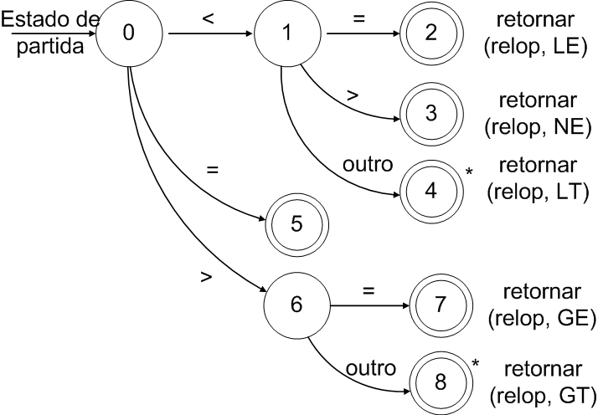
Exemplo
Identificação de um operador relacional
relop → < | <=| = |<>| > | >=
Notes:
Podemos trabalhar em paralelo com vários diagramas, cada um representando um grupo de tokens
O * indica que foi lido um caractere após o término do lexema, e portanto devemos retroceder o ponteiro adiante para que não seja “comido” um caractere do próximo lexema
OBS: o lexema para um dado token precisa ser o mais longo possível

Slide 18
Reconhecimento em um diagrama de transições
Pode haver vários diagramas, cada qual especificando um grupo de tokens
Se ocorrer uma falha ao seguir um diagrama, retraímos o apontador_adiante para onde estava no estado de partida e ativamos o próximo diagrama
Se ocorrer falha em todos os diagramas, um erro léxico foi detectado e acionamos a rotina de recuperação de erros

Slide 19
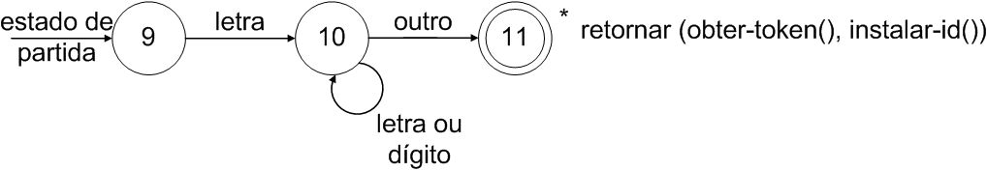
Exemplo
Identificadores e palavras chave
Como os prefixos são iguais, faz-se necessária um tratamento para distinguir entre identificadores e palavras chaves
Notes:
Técnica 1: colocar na frente os diagramas para palavras chaves
Técnica 2:usar o mesmo diagrama para os identificadores e palavras chave. Quando o estado 11 é atingido, executamos código para verificar se o lexema é palavra chave ou identificador.
Técnica 2b: Colocar as palavras chaves no início da tabela de símbolos (como na figura).
Nesse caso, o procedimento obter token procuraprocura o lexema na tabela de símbolos. Caso ele esteja instalado e for uma palavra chave, o token correspondente é retornado. Se não for palavra chave o token id é retornado. O procedimento instalar-id procura o lexema identificado na tabela de símbolos. Se o lexema for encontrado e for palavra chave, instalar-id retorna 0. Se for encontrado e identificado como uma variável de programa, retorna um apontador para a entrada na tabela. Se não for encontrado, o mesmo é instalado como uma variável de programa e um apontador é retornado.

Slide 20
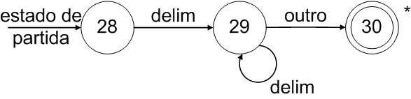
Exemplo
eliminação de espaços em branco
delim → branco | tabulação | avanço_linha
ws → delim⁺
Nada é retornado quando o estado de aceitação é atingido, apenas retorna-se ao estado de partida para buscar outro padrão
Notes:
Devemos procurar tokens que incidem frequentemente antes dos demais para agilizar o esquadrinhamento, pois um diagrama postareior só é acionado quando o anterior falha.
Logo o diagrama para espaços em branco deve ser o primeiro.
Outro exemplo: ver página 47 do livro

Slide 21
Implementação de diagramas de transição
Cada estado recebe um segmento de código.
Se existirem arestas dissidentes ao estado, então seu código lê um caractere e seleciona uma possível saída, e o controle é transferido para o estado atingido pela aresta escolhida
Se não existir caminho possível para o caractere lido, a rotina falhar é invocada para retrair o apontador_adiante para o início do lexema e começar uma nova busca
Notes:
Uma sequencia de DTs pode ser convertida em um programa que procure pelos tokens especificados.
O tamanho do programa é proporcional ao número de estados e arestas dos diagramas
A função próximo_caractere() é usada para ler o próximo caractere do buffer de entrada. avançar o ponteiro_adiante e retornar o caractere lido. Se existir um lado rotulado pelo caractere lido, ou por uma classe que contenha o caractere, o controle é transferido para o código do estado apontado.
Exemplo de código: página 48 do livro.

Slide 22
LEX: Ferramenta para construir Analisadores Léxicos
Gera um analisador léxico a partir de uma especificação baseada em expressões regulares, descrita em uma linguagem chamada “Linguagem Lex”
Combina diretamente a especificação de padrões com as ações a serem tomadas para cada padrão identificado

Slide 23
Funcionamento do LEX
programa fonte em linguagem LEX: lex.1
Compilador LEX
lex.yy.c
lex.yy.c
Compilador C
analisador.out
fluxo de caracteres de entrada
analisador.out
sequencia de tokens
Notes:
Primeiro, a especificação é preparada criando-se o programa fonte em linguagem LEX lex.1. Em seguida, lex.1 é processado pelo compilador LEX, produzindo um programa em C, lex.yy.c .
lex.yy.c consistem em uma representação tabular de um diagrama de transições a partir das ers de lex.1, juntamente com uma rotina padrão que usa a tabela para reconhecer os lexemas.
As ações associadas as expressões regulares de lex.1 são trechos de código escrito em C que são carregados diretamente em lex.yy.c
Finalmente, lex.yy.c é processado por um compilador C a fim de produzir um programa objeto, a.out, que é o analisador léxico.

Slide 24
Especificações LEX
Um programa LEX é constituido de três partes:
declarações
%%
regras de tradução
%%
procedimentos auxiliares
Notes:
VER página 49/50 livro

Slide 25
O operador Lookahead
Os analisadores léxicos para certas construções precisam examinar além do fim do lexema antes que um token possa ser determinado.
Em lex, podemos escrever uma padrão da forma r₁/r₂ onde r₁ e r₂ são ERs, significando reconhecer uma cadeia em r₁ somente se seguida por uma cadeia em r₂.
/ é o operador lookahead
Notes:
Ver exemplos!!!!

